Slide 1
Keek op de week
Digitale commerciële praktijken: een vloek of een zegen?

Slide 2
Hoe sta jij er in?
 | Ja | Nee
Ik wil binnen 5 jaar praktijkhouder worden
Ik wil buiten de Randstad werken
Ik wil (deels) vanuit huis kunnen werken
Ik wil fulltime gaan werken
Continuïteit is voor mij een kernwaarde van het huisartsenvak
Notes:
Er is een groot tekort aan huisartsen buiten de Randstad, dit gat wordt deels gevuld door commerciële praktijken (denk aan co-med, eerder Quin doctors) Idee is dat je in de groep inventariseert of daar ambitie is om het tekort aan praktijkhouders buiten de Randstad op te vullen. Indien dit niet het geval is, hoe dan verder?

Slide 3
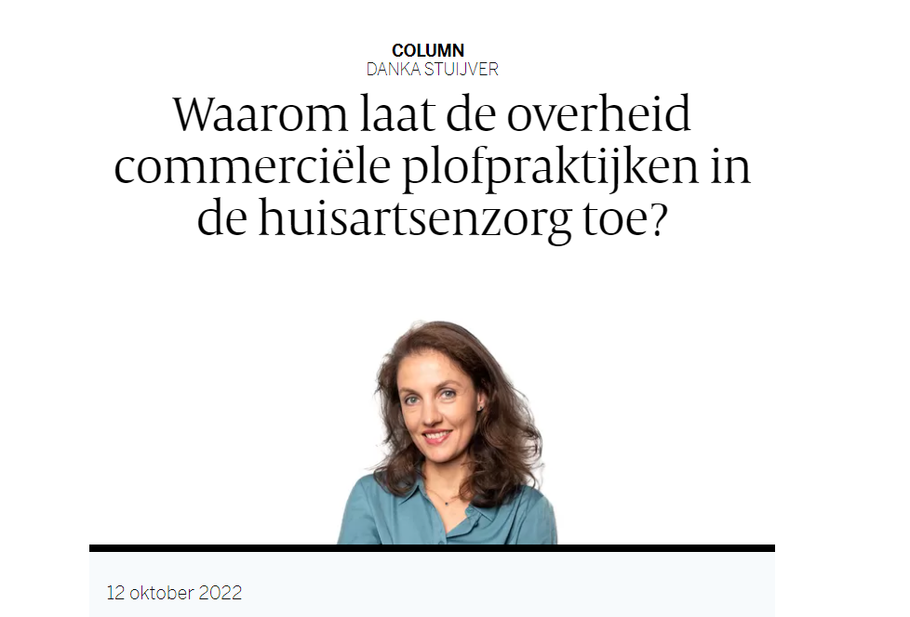
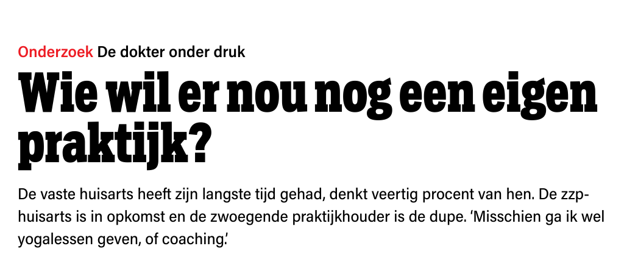
Notes:
link naar het artikel: https://www.volkskrant.nl/columns-opinie/waarom-laat-de-overheid-commerciele-plofpraktijken-in-de-huisartsenzorg-toe~b0a96c50/

Slide 4
Het huisartsentekort
Praktijkhoudend huisartsen nemen af: van 84% in 2000 → 60 % procent in 2019
138 jonge huisartsen (vijftig-min) stopten in 2021; alle jaren ervoor was het aantal stoppers minder dan de helft
Bijna ⅓ van de huisartsen gaat binnen 6 jaar met pensioen
Huisartsen hebben een deeltijdfactor van 0,74FTE, bij waarnemers is dit 0,57FTE
Zorgvraag neemt toe:
 | 2006 | huidig
Normpraktijk | 2350 | 2095
Consulten per normpraktijk | 8296 | 8966
consulten per patient | 3,53 | 4,27 (+22%)
Notes:
Deze sheet geeft aan hoe groot het tekort aan huisartsen is; kunnen wij wel buiten de commerciele plofpraktijken?

Slide 5
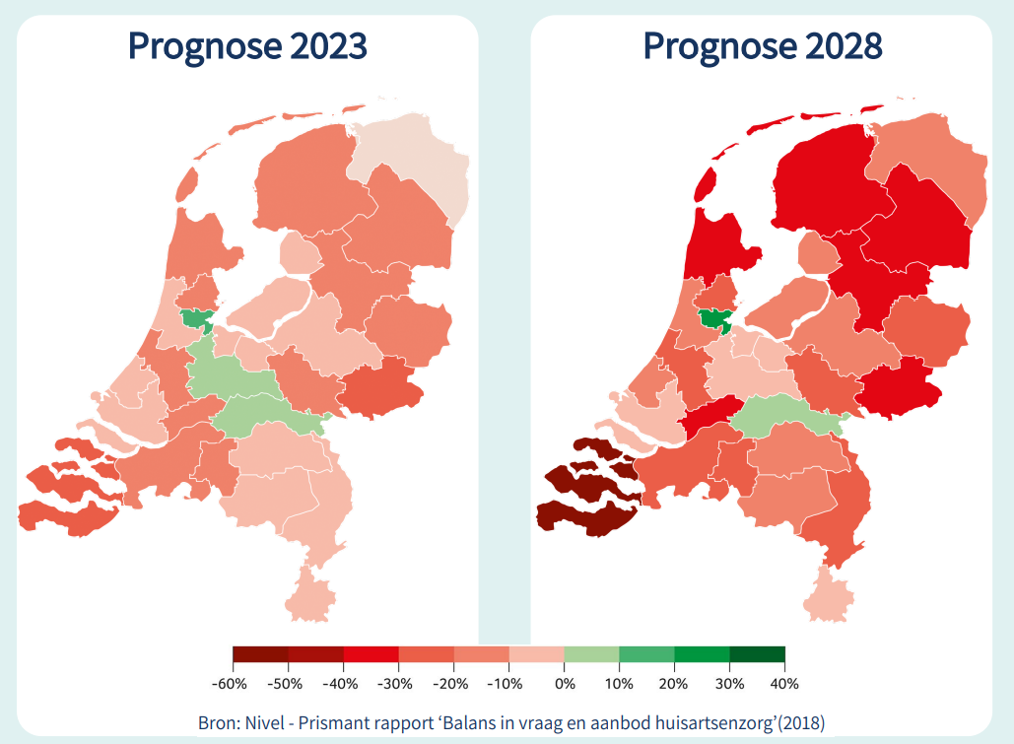

Slide 6
Samenvattend
De zorgvraag neemt toe
Het aantal huisartsen/praktijkhouders neemt af
Commerciële partijen springen in dit gat.
Wat vinden jullie hiervan?

Slide 7
Voordelen van grote commerciële praktijken
Schaalvoordelen
Makkelijkere opvang van acute tekorten door grote groep artsen op afstand
Plaatsen waar een tekort is aan huisartsen en assistenten kunnen op afstand worden bediend
Er wordt meer ingezet op digitalisering
De partijen springen in op plekken waar geen praktijkhouders te vinden zijn
Opties tot thuiswerken
Betalen waarnemers vaak meer dan een andere praktijken
Voor zorgverzekeraars met een zorgplicht vaak de enige uitweg als er geen huisarts wilt inspringen

Slide 8
Nadelen
Weinig continuïteit van zorg; kernwaarden van de huisarts komen in het geding
Wisselende artsen/zorg op afstand leidt gevoelsmatig tot meer aanvullend onderzoek en meer verwijzingen
Deel zorggeld vloeit af naar aandeelhouders
Weinig populair bij waarnemers en daardoor altijd onderbezet
Cherry picking; patiënten met een hoge zorgvraag zullen meestal niet kiezen voor een model van digitale zorg op afstand
De commerciële eigenaar draagt geen verantwoordelijkheid voor medische missers
Notes:
Het is hierbij ook goed een discussie te voeren: Blijft continuïteit van zorg een kernwaarde van het huisartsenvak ook als het zorglandschap er straks heel anders uit ziet met de toegenomen digitalisering en zorg op afstand?

Slide 9
What else?
Er worden meer huisartsen opgeleid: 2010 waren dat er 620, dit jaar zijn het er 850
Zorggroepen nemen praktijken over en bemannen deze met waarnemers
Basisartsen en physician assistants worden ingezet voor leveren van huisartsenzorg
Praktijkhouderschap wordt aantrekkelijker gemaakt
Er ontstaan niet commerciële stichtingen waarbij huisartsen in loondienst werken (GAZO, SAG)
Zelfstandige cooperaties zonder winstoogmerkt zoals flexdokters (https://www.flexdokters.nl/ons-verhaal/) zijn opgericht om het praktijkhouderschap aantrekkelijker te maken en digitalisering/werken op afstand te vergemakkelijken
Notes:
Ook andere manieren om te werken aan het huisartsentekort worden ingezet

Slide 10
wij zijn de toekomst: en die ziet er wel/niet rooskleurig uit
 | Ja | Nee
Ik wil binnen 5 jaar praktijkhouder worden
Ik wil buiten de Randstad werken
Ik wil (deels) vanuit huis kunnen werken
Ik wil fulltime gaan werken
Continuïteit is voor mij een kernwaarde van het huisartsenvak
Notes:
Hier terugkomen op de eerste sheet: gaan de huisartsen van de toekomst dit gat vullen of zijn daar andere (commerciële) partijen voor nodig?

Slide 11
Discussie
Wat vinden jullie van de opkomst van commerciele praktijken?
Is de opkomst van commerciële digitale praktijken te verenigen met de kernwaarden van de huisartsenzorg zoals continuïteit van de zorg?

